Slide 1
F_{A}
F_{R}
F_{A}
F_{R}
v steigt
F_{G}
F_{G}
F_{G} > F_{R} + F_{A}
F_{G} = F_{R} + F_{A}
v bleibt gleich

Slide 2
F_{G} = Gravitationskraft
F_{G} = mg
F_{R} = Reibungskraft
F_{R} = - fv
Reibungskoeffizient f
F_{A} = Auftriebskraft
F_{A}= - m ρ_{M} g
Spezifisches Volumen [ cm³/g]
Im Käftegleichgewicht gilt: F_{gesamt} = F_{G} + F_{R} + F_{A} = 0
= - fv + mg – m g = 0
Sinkgeschwidigkeit

Slide 4
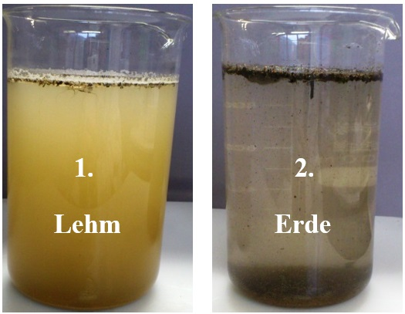

Slide 5
ω
x
t=0
Drehachse
t=1
t=2
t=3

Slide 6
Sedimentations-
koeffizient:
ω = Rotationsgeschwindigkeit
x = Teilchenabstand
zur Rotationsachse
D = Diffusionskoeffizient
k = Boltzmann-Konstante
Reibungskoeffizient:
Stokes-Einstein-Beziehung:
m = n · M und k = n · R

Slide 7
